Slide 1
RESÚMENES: HÁBITOS.
A
B
C
3.
1

Slide 2
SI PLANIFICAS EL TIEMPO DE ESTUDIO RENDIRÁS MÁS
Plan de
ESTUDIO

Slide 3
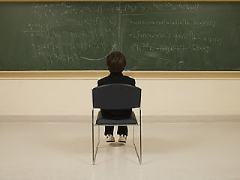
ADQUIERE HÁBITO = COSTUMBRE
en el TRABAJO o ESTUDIO

Slide 4
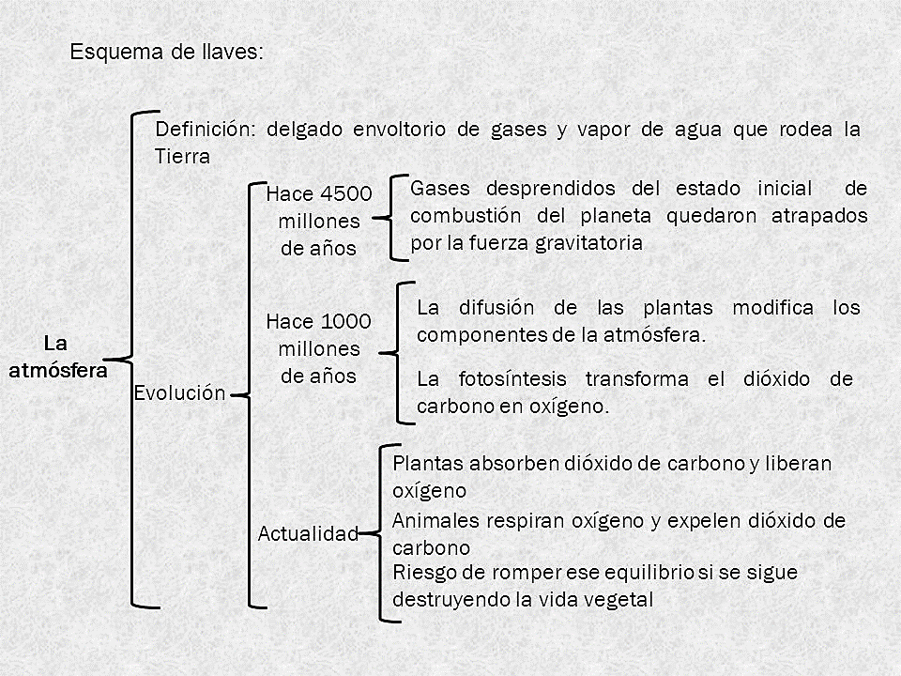
Debes admitir las normas o reglas para realizar tus RESÚMENES

Slide 5
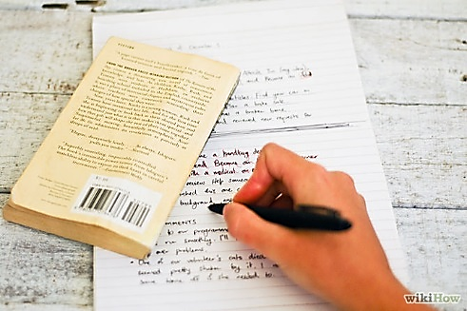
Un MÉTODO
es mejor
que ninguno

Slide 6
No puedes caer en la rutina
Aviva y perfecciona TU método

Slide 7
USA el MÉTODO ADECUADO

Slide 8
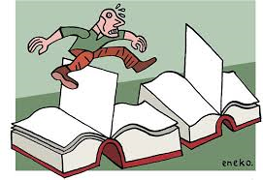
NO CORRAS EN TUS ESTUDIOS: HÁBITO REGLAS RESUMEN

Slide 9
Tu ESTUDIO ha de SER
AGRADABLE y MOTIVADO

Slide 10
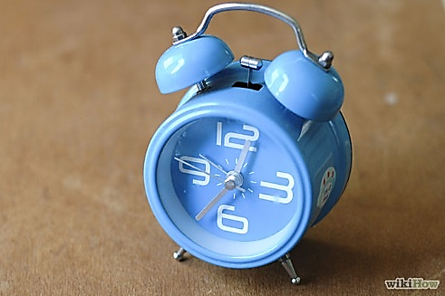
RELACIONA lo ESTUDIADO hoy con lo ANTERIOR

Slide 11
NO DIVAGUES
LEÍDO
APUNTADO
REPASADO

Slide 12
ELIJE un LUGAR ADECUADO para ESTUDIAR

Slide 13
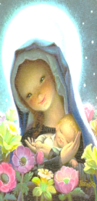
AL ACABAR TU ESTUDIO, DÉJALO TODO ORDENADO, LO AGRADECERÁS MAÑANA

Slide 14
ANTES DE SENTARTE PREPARA TODOS LOS ELEMENTOS DE ESTUDIO Y EXÁMENES
10
(22 horas p. m.)

Slide 15
NO OLVIDES:
* Lápiz.
1
.
* Papel para
esquemas
y resúmenes.
.
A
2
.

Slide 16
Lee en SILENCIO toda la lección antes de estudiarla

Slide 17
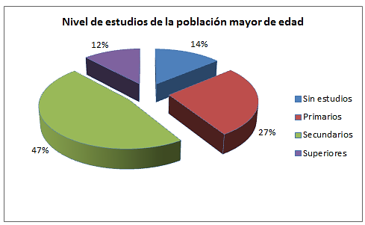
ANALIZA los GRÁFICOS e ILUSTRACIONES

Slide 18
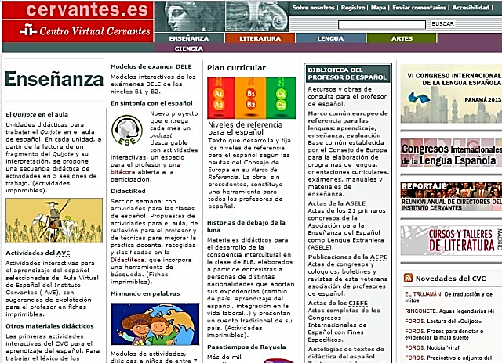
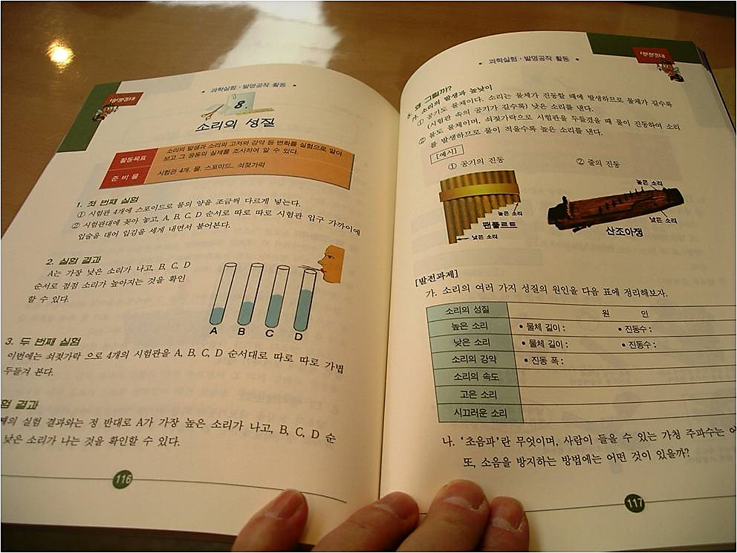
En la lectura ves viendo las ilustraciones, te ayudarán

Slide 19
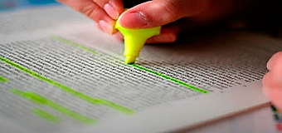
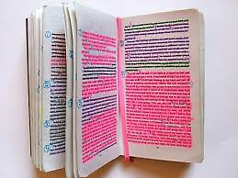
TE RECUERDO: Subraya los conceptos IMPORTANTES
SÍ
¡NO!

Slide 20
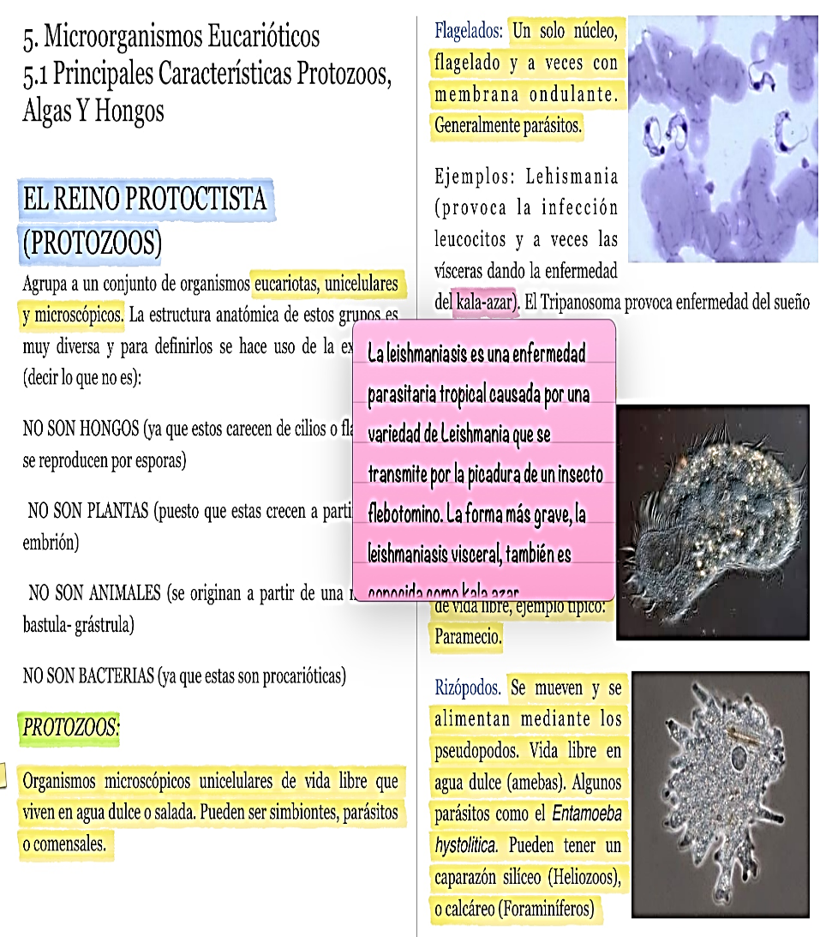
SUBRAYA, SÍ, PERO F Í J A T E B I E N.
Piensa bien antes

Slide 21
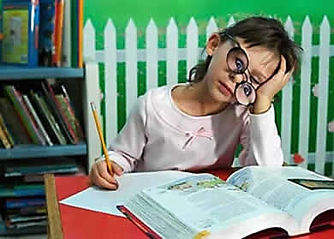
En tus estudios ten muy cerca el DICCIONARIO

Slide 22
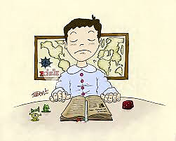
PALABRA que No entiendas bien,
R E P I T O, entérate bien,
comprenderás mejor;
adquiere este hábito

Slide 23
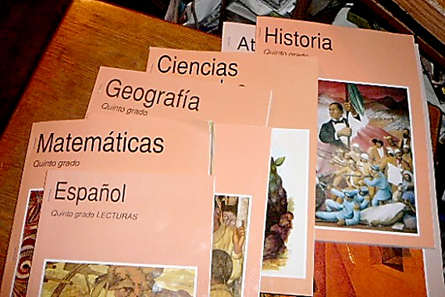
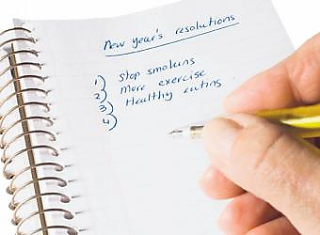
SI HICISTE BIEN TUS RESÚMENES
TE AYUDARÁN MUCHO
EN EXÁMENES

Slide 24
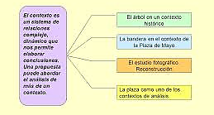
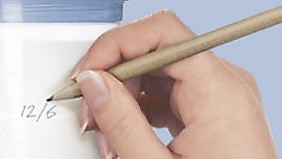
NO LO OLVIDES:
OBSERVAR
SELECCIONAR
APUNTAR
REPASAR

Slide 25
Si en una conversación oyes una palabra que no entiendas, al llegar a casa: D I C C I O N A R I O
Obvio
Alienación
Atenuar
?

Slide 26
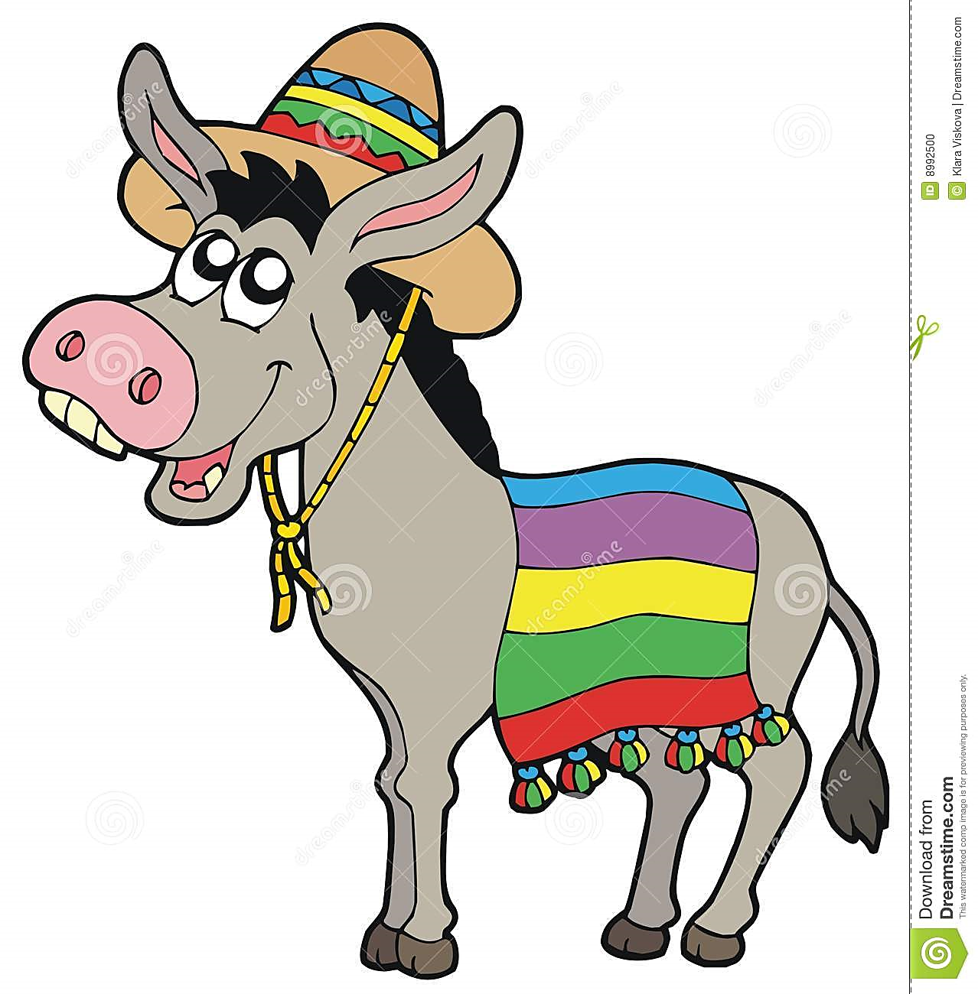
TUS DISTRACCIONES EN LA CLASE TE HACEN EMPOBRECER EL APRENDIZAJE

Slide 27
TE ACONSEJO, ¿QUIERES COMPRENDER?, Aclara DUDAS y usa el DICCIONARIO.
D
U
D
A
S
ÁDIVA = regalo
ULTRA = más allá
DICCIONARIO
DESDÉN = indiferencia
ABDICAR = renunciar
SUTÍL = ingenioso

Slide 28
El Padrenuestro
Resumen:
El Padrenuestro
Texto
Venga a nosotros
Tu reino.
Cielo
Voluntad, en la
Tierra y cielo.
Pan
Cada día.
Perdona nuestras
ofensas.
Nos ofenden
No caer.
Líbranos del
mal
Perdo-
namos

Slide 29
No olvides en tus RESÚMENES:
A. Entender (atención)
B. Memorizar (lo subrayado)
C. Asimilar, ampliando y
personalizar lo estudiado

Slide 30
DIOS te ha dado
cualidades y
aptitudes, pero
necesariamente
precisas del
ESFUERZO.
José Soler Mataix

